Slide 1


Prêmio Paulista na Qualidade da Gestão
Seminário de Benchmarking IPEG
Mérito na Inovação em Gestão – MIG
Modalidade: Clientes
Case: Projeto Atendimento Eficiente
Autor (a): Luana Santana dos Santos
Empresa: Sabesp Norte
25-10-2024

Slide 2


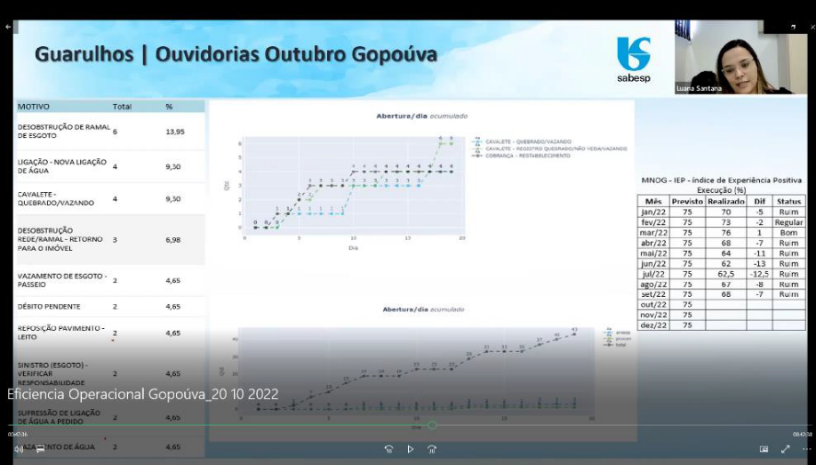
Origem e Objetivos
O projeto surgiu durante as reuniões semanais com os gerentes e pessoas chave e um dos tópicos era : Porque temos tantas ouvidoras?
Objetivos
Evitar retrabalhos
Reduzir o número de Ouvidorias
Diminuir retrabalhos de reposições
Estreitar o relacionamento com os clientes
Melhorar indicadores
Notes:
3 A idealização da prática foi desenvolvida com a montagem de um grupo multidisciplinar no MLE, que contou com representante da Divisão de Grandes Consumidores Leste – MLIG (área responsável pelo acatamento das solicitações das diretrizes), para interpretarmos os resultados, chegar às causas dos problemas e confirmar hipóteses levantadas, por meio de feedbacks e insights baseados em métodos ágeis e dinâmica remota em torno de otimização de subprocessos.
As etapas de planejamento e desenvolvimento do projeto foram guiadas pelo Framework SCRUM, com a filosofia ágil e inovadora.
A modelagem foi executada através da construção gráfica de todas as etapas, acompanhadas no Trello, perfazendo ao final um desenho completo do fluxo de trabalho. Utilizamos ainda, a metodologia BPM - Business Process Management, que em português seria Gestão de Processos de Negócio, onde concentra-se a realização da otimização do subprocesso escolhido, transformando em melhoria de resultados.

Slide 3


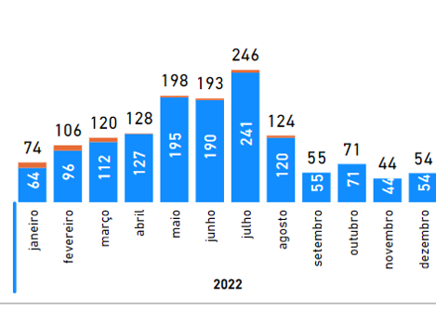
Desafios/obstáculos
Reduzir o número de ouvidorias
Melhorar indicadores de experiência positiva do cliente
Estreitar relacionamento com os contratos;
Alinhar processos com outras áreas
Treinamentos com as equipes
Ouvidorias Gopouva

Slide 4
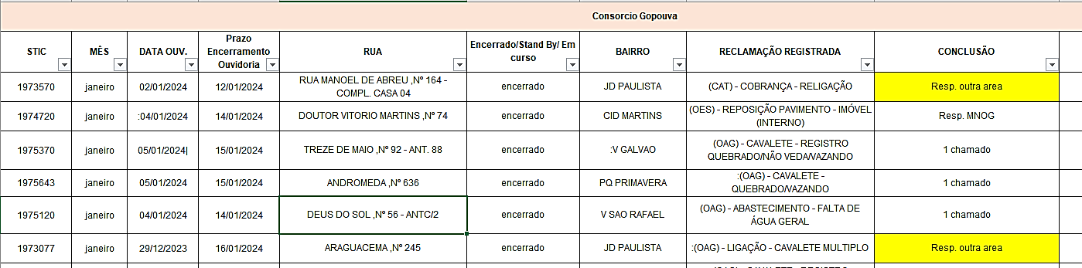
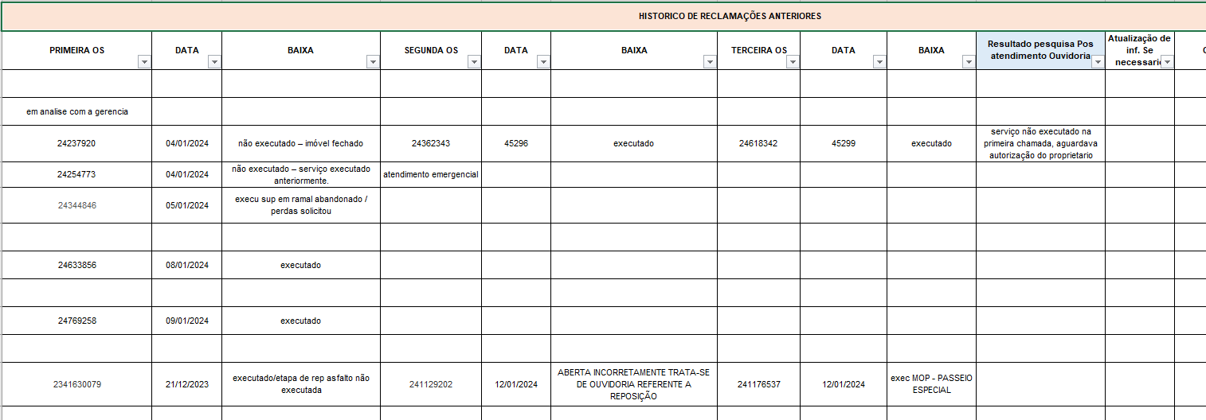
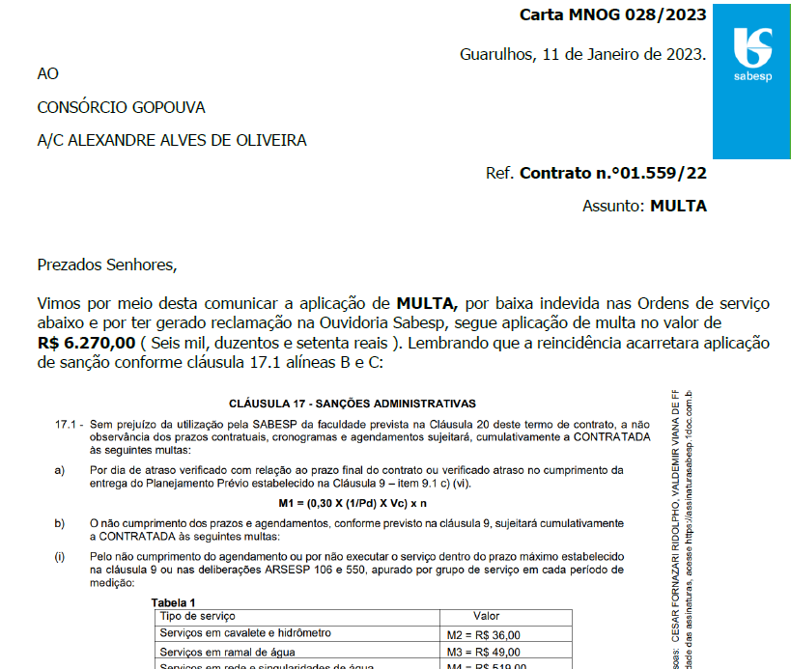
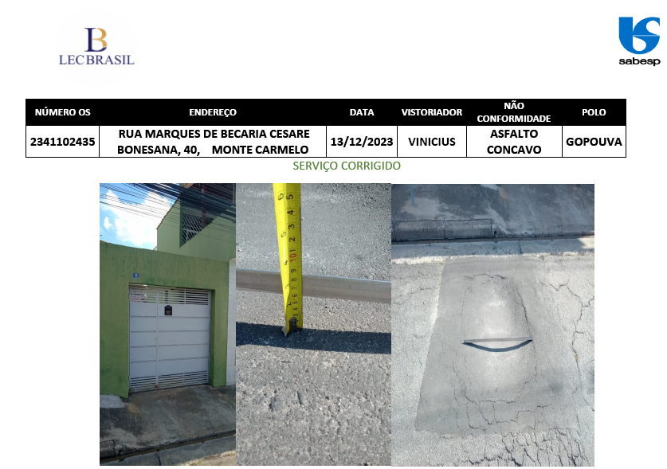
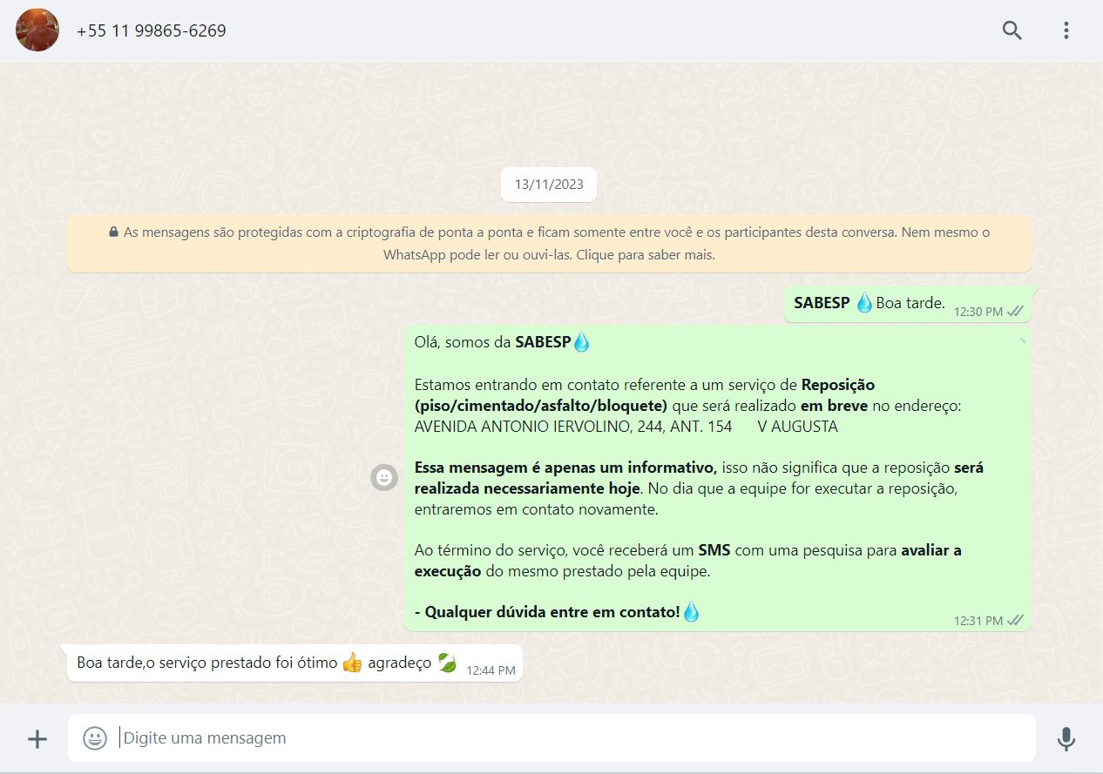
Gerenciamento e execução do Projeto
Estudar as ouvidorias Caso a Caso
Identificar a origem da reclamação
Gestão dos Contratos
Autoavaliação
Vistorias
e
Qualidade
Agilidade
e
Proatividade
Notes:
2Em 2007, a Sabesp tornou-se signatária do Pacto Global.
Contextualizando: durante o Planejamento Operacional ML, no desdobramento das diretrizes empresariais, são estabelecidas as ações ESG (Environmental, Social and Governance) e o alinhamento às Metas da agenda 2030 ONU (Objetivos de Desenvolvimento Sustentáveis-ODS).
A idealização da prática surgiu, a partir da necessidade apontada na análise crítica, norteada pela metodologia de aprendizado organizacional na Unidade de Negócios Leste - ML.
A Oportunidade identificada foi a Otimização do subprocesso de emissão de pareceres de água nas Cartas de diretrizes de Empreendimentos Imobiliários. Era imprescindível otimizar o processo favorecendo as necessidades dos clientes e reduzindo prazos e custos operacionais, decorrentes da inserção de loggers, equipamentos que colocados em campo, fazem a medição in loco de dados das pressões e as armazenam.

Slide 5
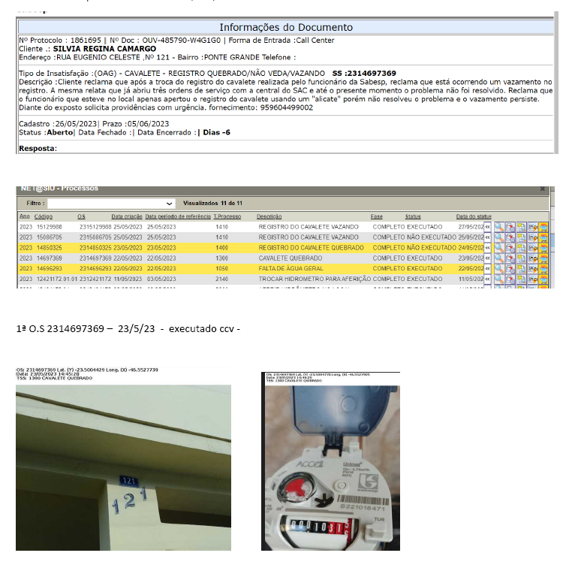
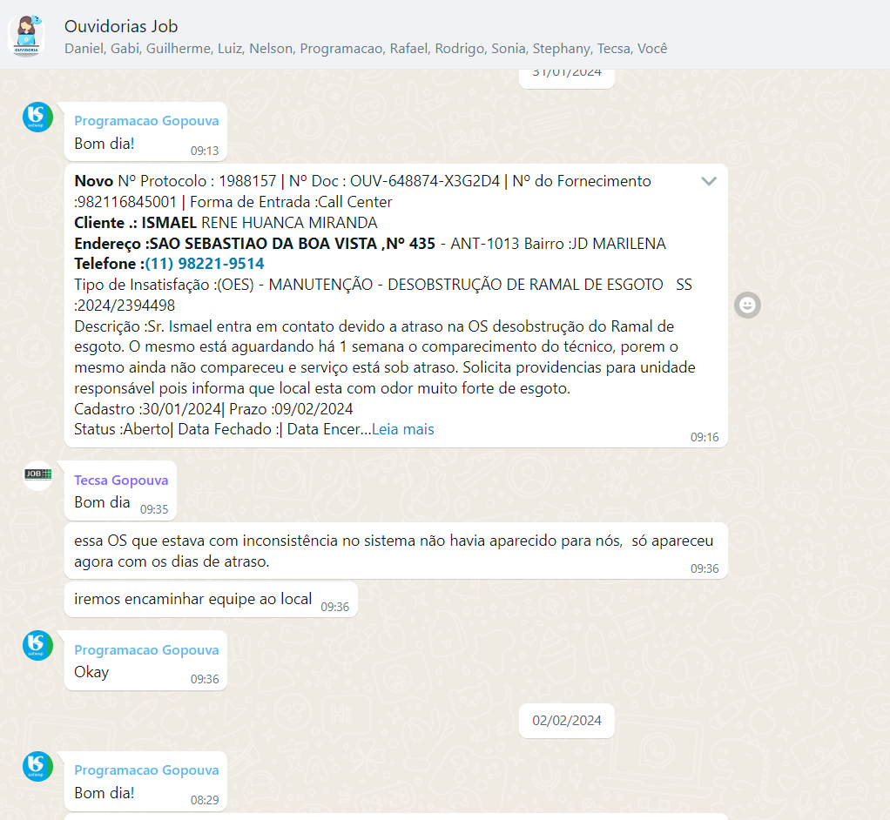
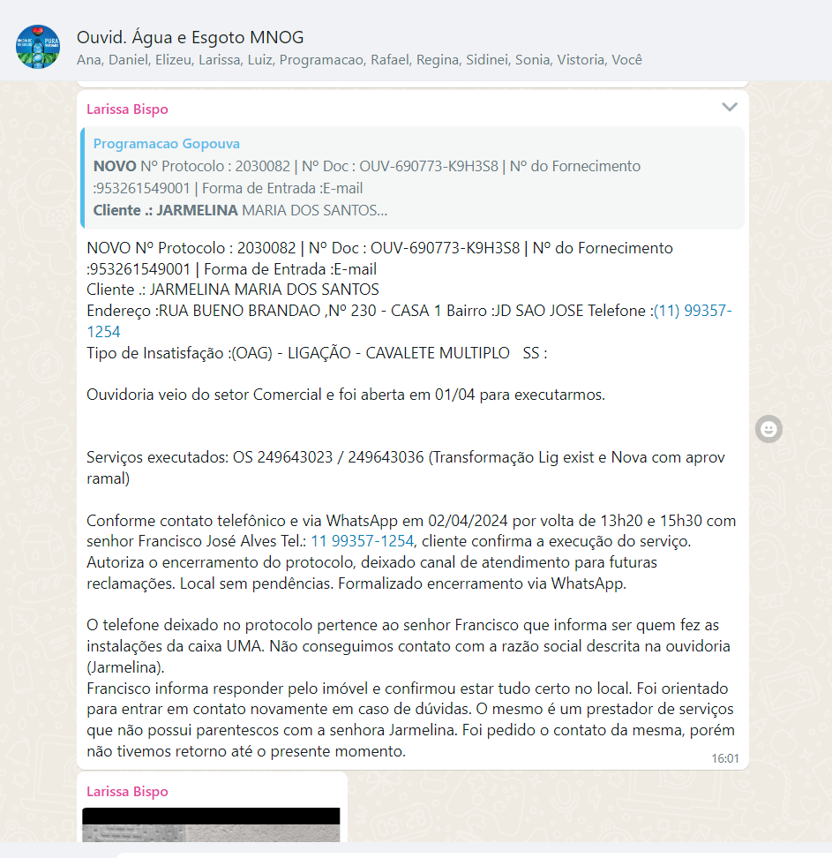

Oportunidade de Melhoria
Fazer uma autoavaliação e
Corrigir erros
Melhorar a comunicação
Interna e com outras
áreas

Slide 6
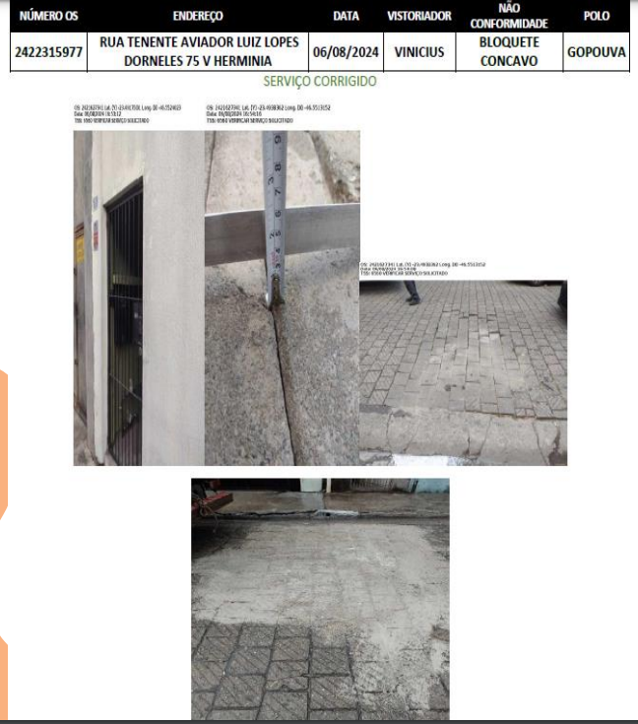

Oportunidades de Melhorias
2023

Slide 7
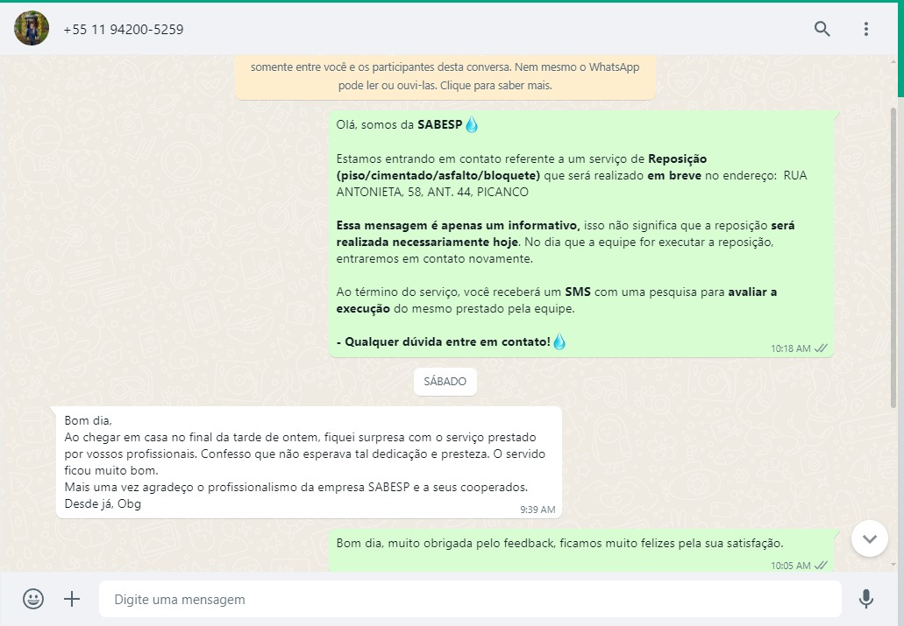


Oportunidades de Melhorias

Slide 8

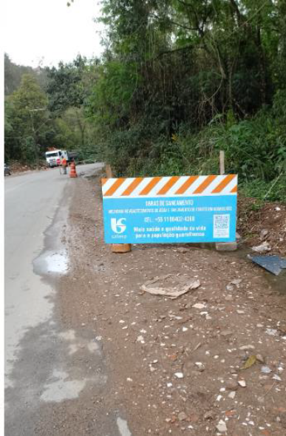
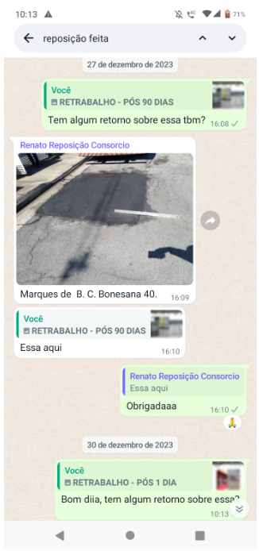
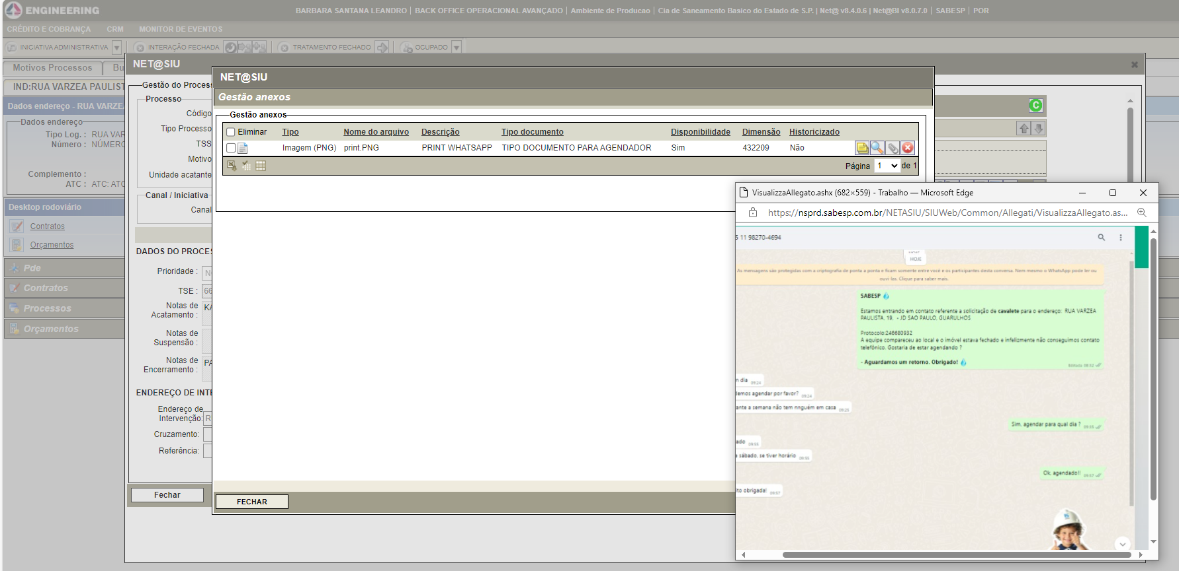
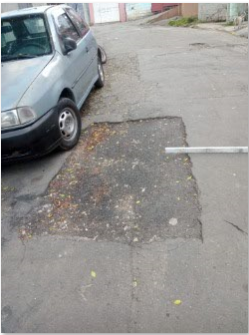

Aprendizado / Proatividade
A área operacional esta totalmente envolvida no projeto, começando pela gerencia e engenheiros dos contratos, liderança, funcionários, equipes administrativas e operacionais. Todas as ações de obras e manutenções são programadas e planejadas para causar o menor transtorno possível aos clientes e evitar possíveis Ouvidorias.
Aviso de Obras
Vistoria de demanda interna
Prefeitura X Sabesp
Grupo de apoio de reposições
Notes:
2Em 2007, a Sabesp tornou-se signatária do Pacto Global.
Contextualizando: durante o Planejamento Operacional ML, no desdobramento das diretrizes empresariais, são estabelecidas as ações ESG (Environmental, Social and Governance) e o alinhamento às Metas da agenda 2030 ONU (Objetivos de Desenvolvimento Sustentáveis-ODS).
A idealização da prática surgiu, a partir da necessidade apontada na análise crítica, norteada pela metodologia de aprendizado organizacional na Unidade de Negócios Leste - ML.
A Oportunidade identificada foi a Otimização do subprocesso de emissão de pareceres de água nas Cartas de diretrizes de Empreendimentos Imobiliários. Era imprescindível otimizar o processo favorecendo as necessidades dos clientes e reduzindo prazos e custos operacionais, decorrentes da inserção de loggers, equipamentos que colocados em campo, fazem a medição in loco de dados das pressões e as armazenam.

Slide 9
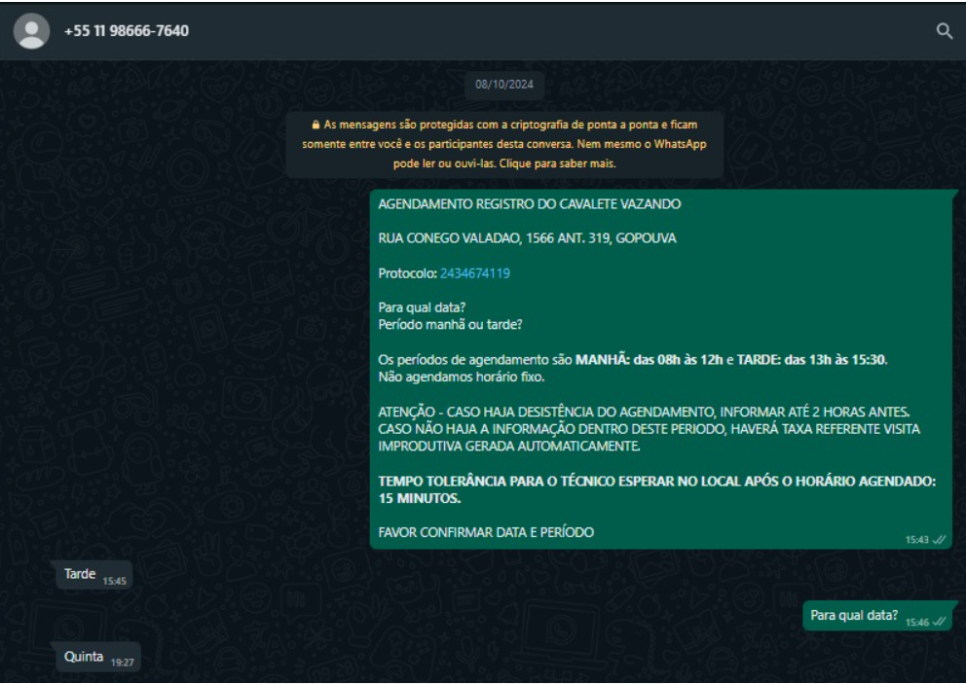




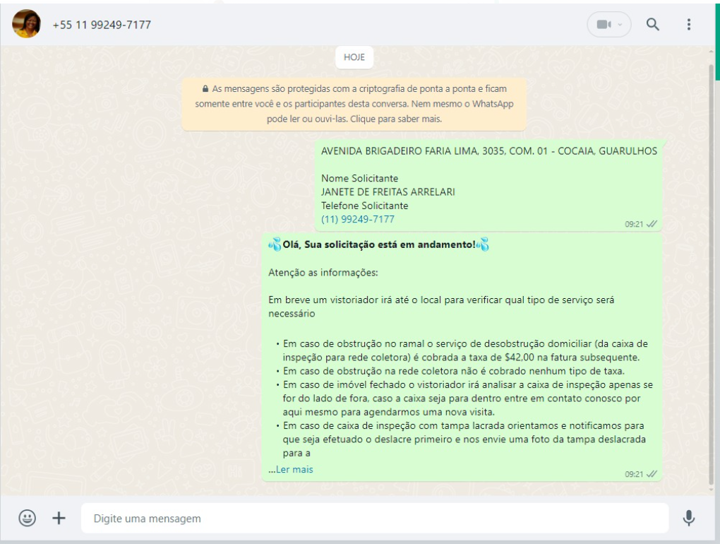

Insights, fontes de inspiração ou outras fontes de referência

Slide 10
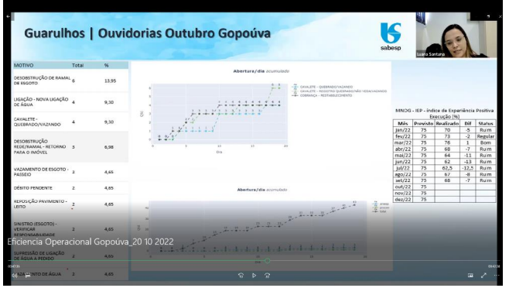
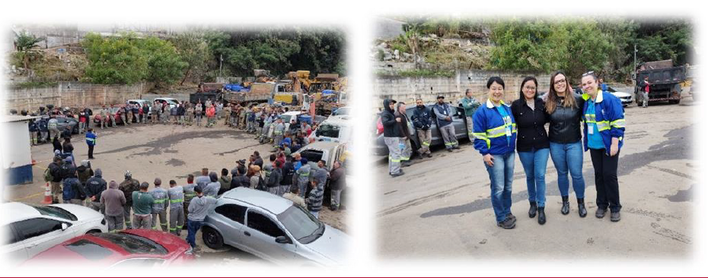
Capacitação e Parceria
Áreas e pessoas envolvidas/capacitação prévia, se houver
Todos são responsáveis por um atendimento de qualidade. O cliente não é atendido apenas na agência.
“Em qualquer trabalho, a diferença entre o excelente, medíocre e o ruim está, na maioria dos casos, em se ter a imaginação e a disciplina para recriar-se todos os dias”.
Tom Peters, “ A busca do uau”.
Reunião do PEO , conversa com a equipe sobre ouvidorias
Notes:
2Em 2007, a Sabesp tornou-se signatária do Pacto Global.
Contextualizando: durante o Planejamento Operacional ML, no desdobramento das diretrizes empresariais, são estabelecidas as ações ESG (Environmental, Social and Governance) e o alinhamento às Metas da agenda 2030 ONU (Objetivos de Desenvolvimento Sustentáveis-ODS).
A idealização da prática surgiu, a partir da necessidade apontada na análise crítica, norteada pela metodologia de aprendizado organizacional na Unidade de Negócios Leste - ML.
A Oportunidade identificada foi a Otimização do subprocesso de emissão de pareceres de água nas Cartas de diretrizes de Empreendimentos Imobiliários. Era imprescindível otimizar o processo favorecendo as necessidades dos clientes e reduzindo prazos e custos operacionais, decorrentes da inserção de loggers, equipamentos que colocados em campo, fazem a medição in loco de dados das pressões e as armazenam.

Slide 11
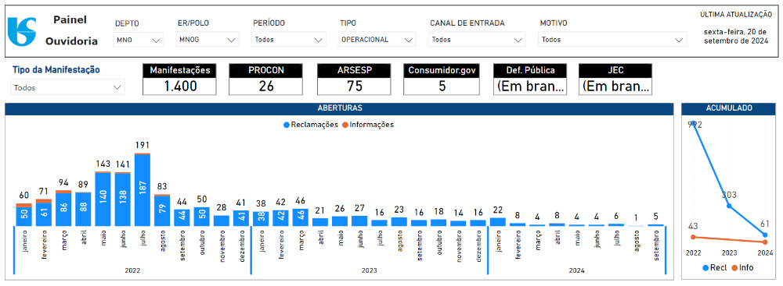
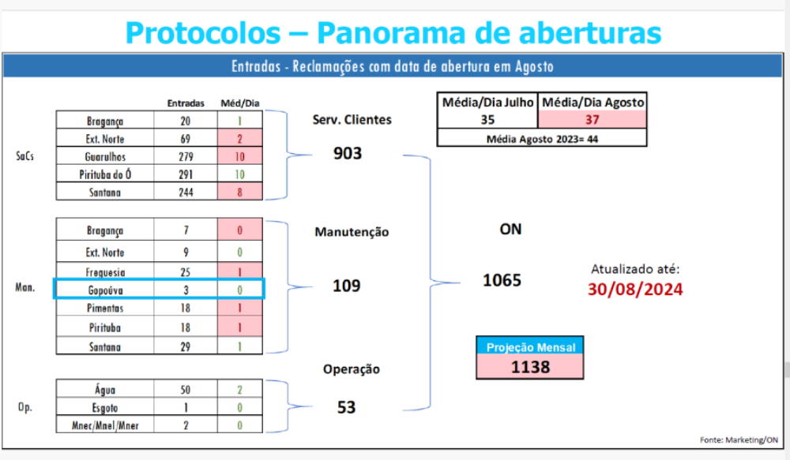
Controles e Alertas
Alerta Ouvidoria
Controle gerencial
Grupos Focados em melhorar a comunicação
Notes:
2Em 2007, a Sabesp tornou-se signatária do Pacto Global.
Contextualizando: durante o Planejamento Operacional ML, no desdobramento das diretrizes empresariais, são estabelecidas as ações ESG (Environmental, Social and Governance) e o alinhamento às Metas da agenda 2030 ONU (Objetivos de Desenvolvimento Sustentáveis-ODS).
A idealização da prática surgiu, a partir da necessidade apontada na análise crítica, norteada pela metodologia de aprendizado organizacional na Unidade de Negócios Leste - ML.
A Oportunidade identificada foi a Otimização do subprocesso de emissão de pareceres de água nas Cartas de diretrizes de Empreendimentos Imobiliários. Era imprescindível otimizar o processo favorecendo as necessidades dos clientes e reduzindo prazos e custos operacionais, decorrentes da inserção de loggers, equipamentos que colocados em campo, fazem a medição in loco de dados das pressões e as armazenam.

Slide 12
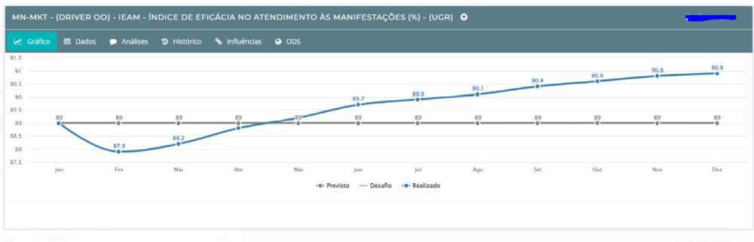
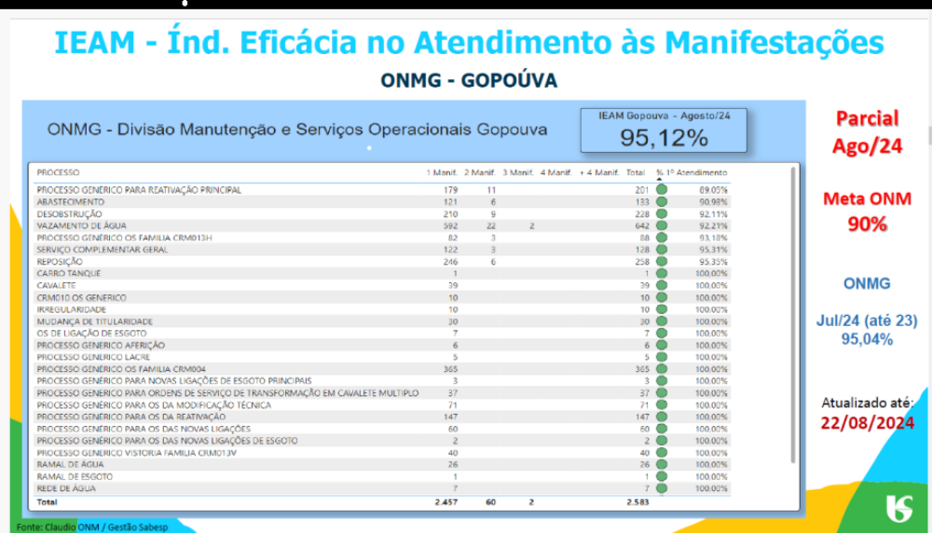
Indicadores
Índice de Eficácia no Atendimento às Manifestações- IEAM
2023
2024
Notes:
2Em 2007, a Sabesp tornou-se signatária do Pacto Global.
Contextualizando: durante o Planejamento Operacional ML, no desdobramento das diretrizes empresariais, são estabelecidas as ações ESG (Environmental, Social and Governance) e o alinhamento às Metas da agenda 2030 ONU (Objetivos de Desenvolvimento Sustentáveis-ODS).
A idealização da prática surgiu, a partir da necessidade apontada na análise crítica, norteada pela metodologia de aprendizado organizacional na Unidade de Negócios Leste - ML.
A Oportunidade identificada foi a Otimização do subprocesso de emissão de pareceres de água nas Cartas de diretrizes de Empreendimentos Imobiliários. Era imprescindível otimizar o processo favorecendo as necessidades dos clientes e reduzindo prazos e custos operacionais, decorrentes da inserção de loggers, equipamentos que colocados em campo, fazem a medição in loco de dados das pressões e as armazenam.

Slide 13
Indicadores
Painel Ouvidorias : Comparativo 2022, 2023 e 2024 ( até Setembro/24):
Notes:
2Em 2007, a Sabesp tornou-se signatária do Pacto Global.
Contextualizando: durante o Planejamento Operacional ML, no desdobramento das diretrizes empresariais, são estabelecidas as ações ESG (Environmental, Social and Governance) e o alinhamento às Metas da agenda 2030 ONU (Objetivos de Desenvolvimento Sustentáveis-ODS).
A idealização da prática surgiu, a partir da necessidade apontada na análise crítica, norteada pela metodologia de aprendizado organizacional na Unidade de Negócios Leste - ML.
A Oportunidade identificada foi a Otimização do subprocesso de emissão de pareceres de água nas Cartas de diretrizes de Empreendimentos Imobiliários. Era imprescindível otimizar o processo favorecendo as necessidades dos clientes e reduzindo prazos e custos operacionais, decorrentes da inserção de loggers, equipamentos que colocados em campo, fazem a medição in loco de dados das pressões e as armazenam.

Slide 14


Aprendizado – Avaliação e melhoria
Aprendizados
Entender para atender melhor;
Resultados positivos com ações de proatividade;
Melhoria na comunicação com a equipe;
Melhorias
-Buscar parceria com outras áreas para trocar feedbacks e novas práticas
-Ter um treinamento que acompanhe a rotatividade das equipes
-Buscar a excelência, zero ouvidorias
Notes:
3 A idealização da prática foi desenvolvida com a montagem de um grupo multidisciplinar no MLE, que contou com representante da Divisão de Grandes Consumidores Leste – MLIG (área responsável pelo acatamento das solicitações das diretrizes), para interpretarmos os resultados, chegar às causas dos problemas e confirmar hipóteses levantadas, por meio de feedbacks e insights baseados em métodos ágeis e dinâmica remota em torno de otimização de subprocessos.
As etapas de planejamento e desenvolvimento do projeto foram guiadas pelo Framework SCRUM, com a filosofia ágil e inovadora.
A modelagem foi executada através da construção gráfica de todas as etapas, acompanhadas no Trello, perfazendo ao final um desenho completo do fluxo de trabalho. Utilizamos ainda, a metodologia BPM - Business Process Management, que em português seria Gestão de Processos de Negócio, onde concentra-se a realização da otimização do subprocesso escolhido, transformando em melhoria de resultados.

Slide 15
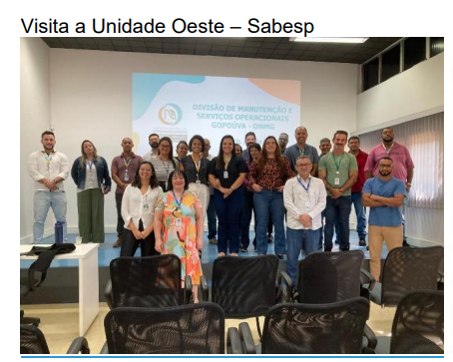
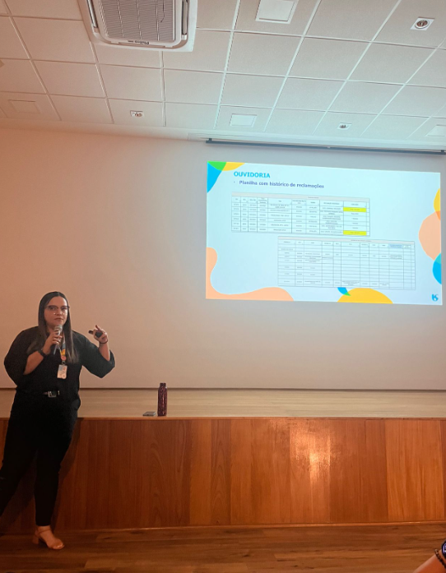
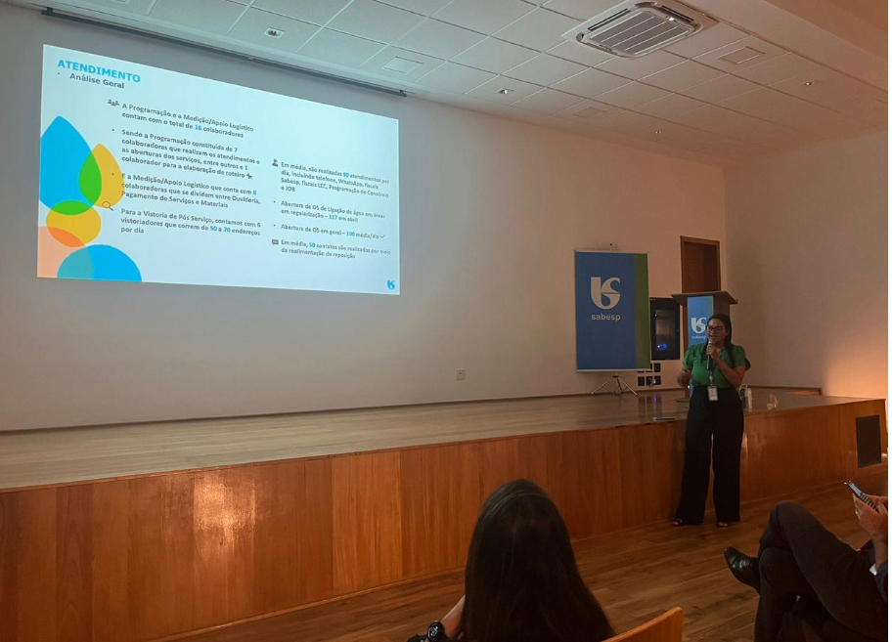
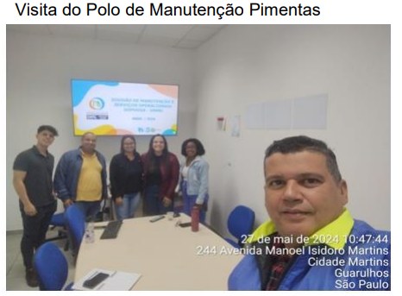
Relevância para Organização e para o Setor
Maio/24
Em Abril/2024 apresentamos nosso trabalho para o Superintendente e Gerentes da Norte; Em Maio/2024 recebemos o convite do Polo Butantan e em seguida recebemos a visita do Polo Pimentas para conhecer nosso trabalho mais de perto.
Apresentação em Abril/2024 para o Superintendente e Gerentes

Slide 16
Equipe
José Rafael
Luiz Antonio
Luana Santana
Gabrielle Fernandes
Larissa Bispo
Barbara Leandro
Daniel Moraes

Slide 17


Obrigada!
Luana Santana dos Santos
Telefone : 1198914.7992
E-mail luanasantana@sabesp.com.br

